Slide 1


Slide 2
Introducción a la IA en la
01
Administración Pública
¿Qué
₀₂ Ética y Responsabilidad en la IA
veremos
Gubernamental
₀₃ Automatización de Procesos
hoy?
Administrativos
₀₄ Servicios al Ciudadano
Impulsados por IA
₀₅ Toma de Decisiones Basada en Datos
₀₆ Desafíos y Futuro de la IA en la Administración Pública

Slide 3












Slide 4



Slide 6



Slide 7



Slide 8
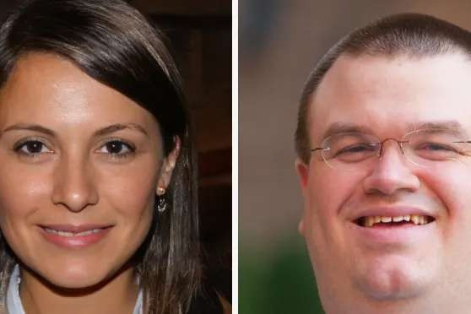


Slide 9


Slide 10
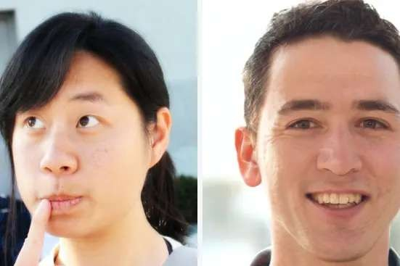


Slide 11


Slide 13
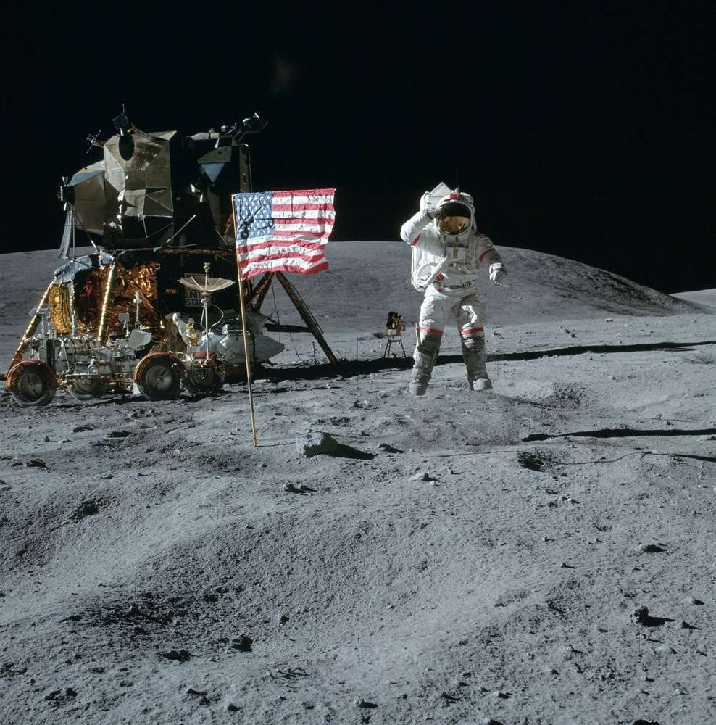


Slide 14
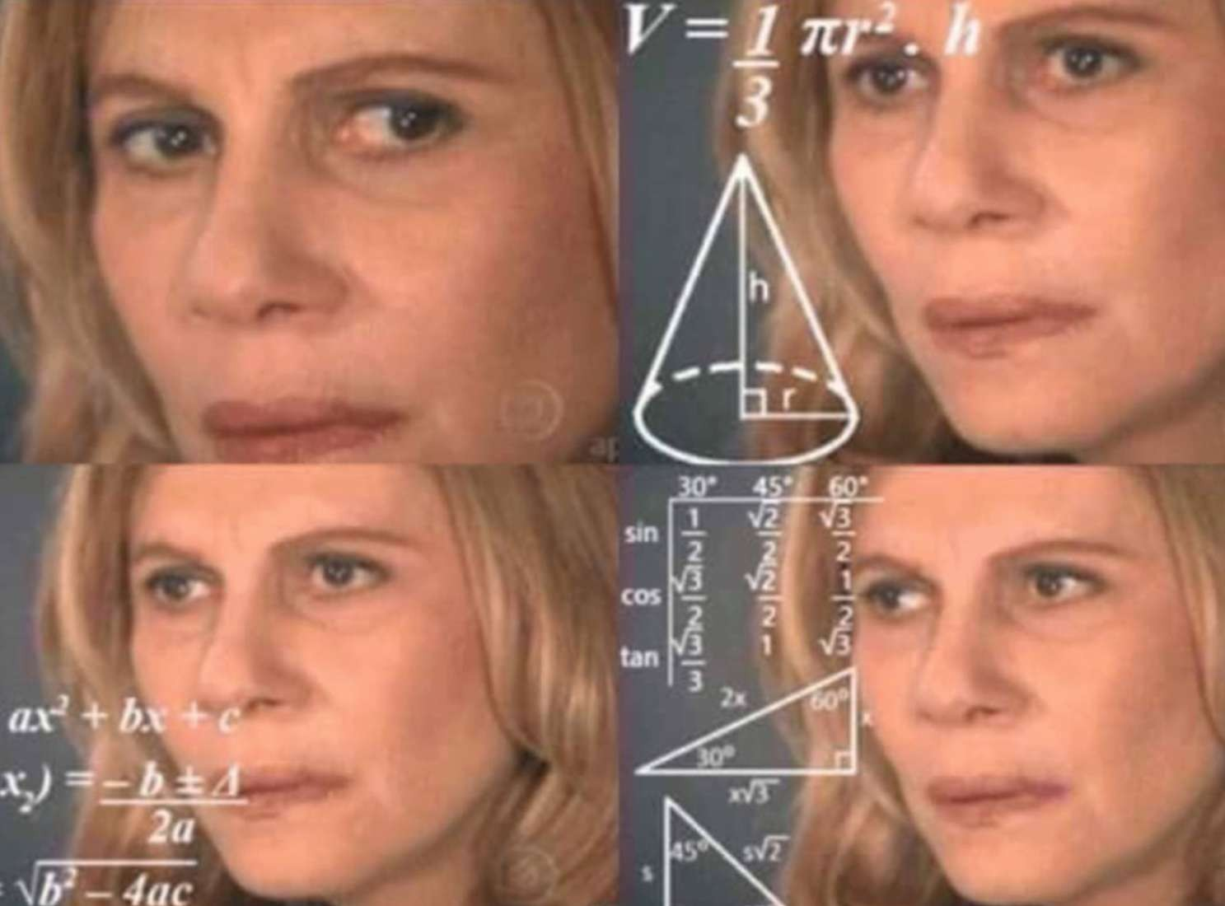

Slide 15
Introducción a la
IA en la
Administración Pública

Slide 16
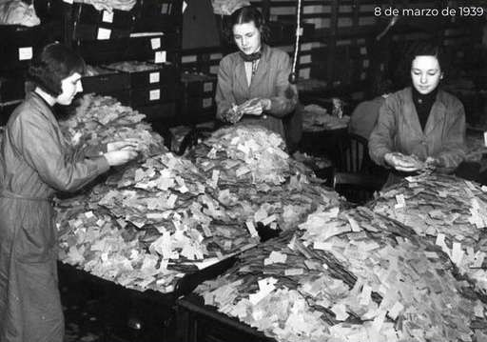
Big data en 1939
Trasporte de Londres examina algunos de los cuatro millones de boletos del metro para descubrir las rutas más y menos utilizadas para ayudar al desarrollo de infraestructura futura

Slide 17





Slide 18

Estructura de datos

Slide 19
¿CUÁL ES EL PROBLEMA QUE DESEO SOLUCIONAR?
Comenzar a trazar creativamente el fin social, político, económico o administrativo que deseo abordar.
¿QUÉ DATOS POSEE LA
ENTIDAD?
Establecer que dentro de la inmensa masa de datos cuáles son útiles para los fines propuestos
Conceptos esenciales en el Gobierno de datos
¡QUÉ TIPO DE PROCESO IMPLEMENTARÉ PARA SU SPROVECHAMIENTO?
Deberé realizar un proceso de aprovechamiento del dato. Almacenamiento, procesamiento y limpiieza

Slide 20
Ética y
Responsabilidad
en la IA Gubernamental

Slide 21
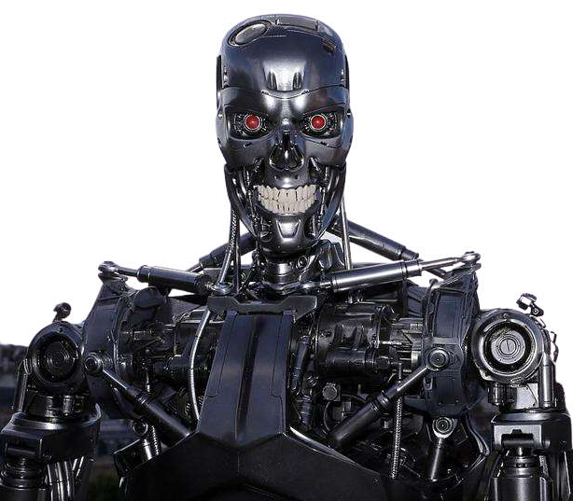
Lo que pensamos
que es la inteligencia artificial

Slide 22




Lo que es...
Análisis de datos

Slide 23













Principios éticos para la IA en Colombia
6
1
7
2
Marco ético oara la IA
8
3
9
4
5
Marco ético para la IA, Colombia Octubre 2021.

Slide 24
Automatización
de Procesos Administrativos

Slide 25
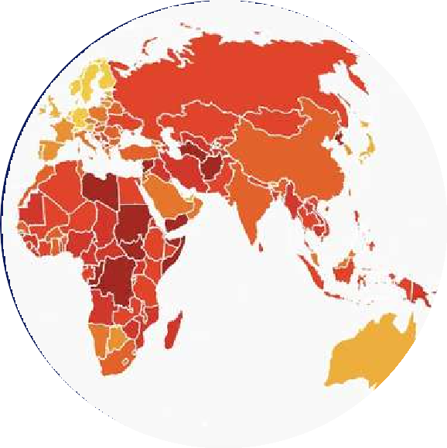
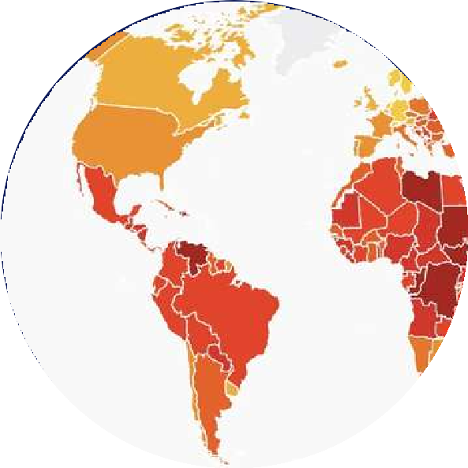
Sabías que…
Se prevé que los intangibles representan el 90% de los activos totales de las empresas pertenecientes al Standard and Poor’s (S&P) 500. Mientras tanto, en las empresas colombianas, este tipo de activos solo alcanzaban el 1.76% de los activos totales. (DNP, 2021)
solo el 3,3% de las entidades oficiales en nuestro país, cuenta con las condiciones para avanzar a la implementación del Big Data y el aprovechamiento de los datos
Colombia cuenta con el Compes 3920 de 2018 (Política nacional de explotación de datos). Reconoce a los datos como elemento central de la 4ta revolución industrial

Slide 26
Formas de automatización
para hacer entidades más eficientes
Automatización de flujos de trabajo
Chatbots y asistentes virtuales
Procesamiento de lenguaje natural (NLP)
Análisis predictivo y recomendaciones

Slide 27
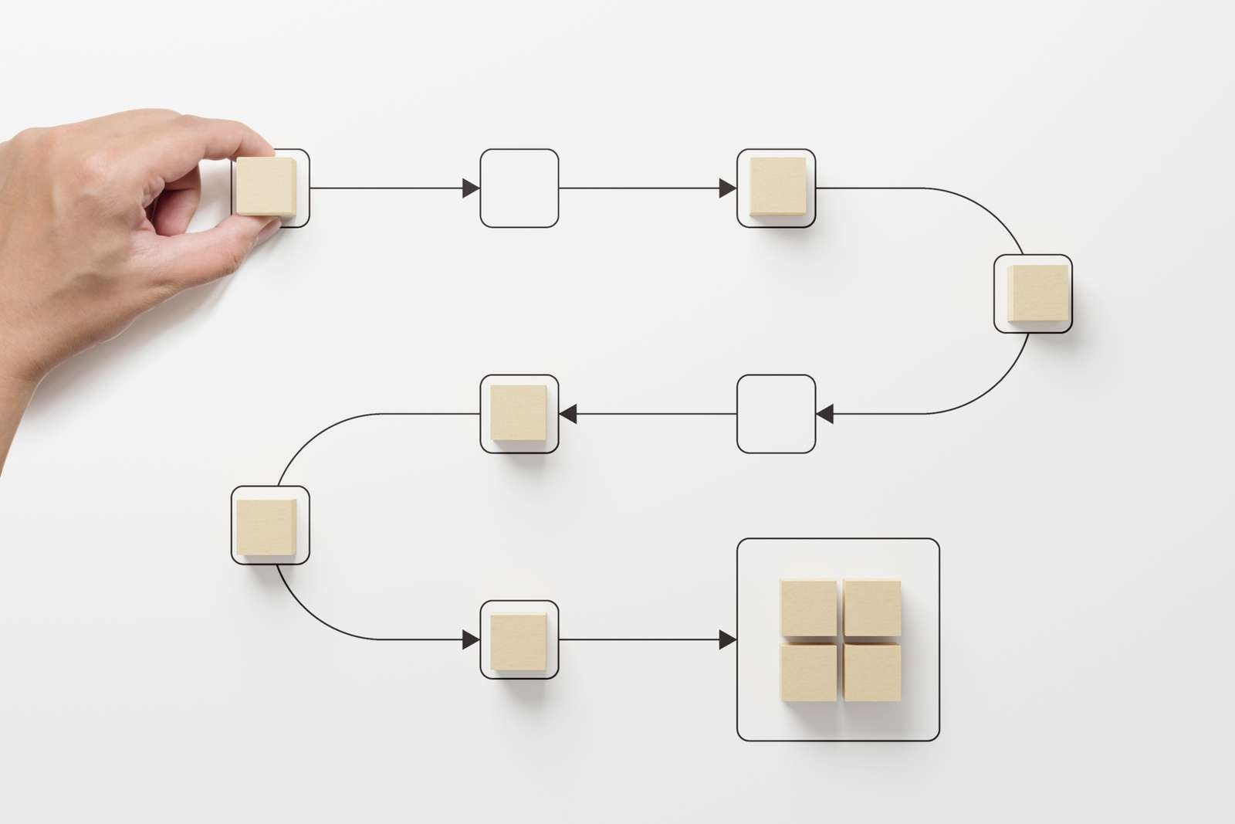
Automatización de flujos de trabajo

Slide 28

Identificar
Eliminar tareas
Implementar
Evaluar los
manuales y
herramientas de flujo
resultados a
repetitivas
de trabajo
través de
automatizado
indicadores

Slide 29


Chatbots y asistentes virtuales

Slide 30






















































¿Para qué puede servir el chatbot?
Respuestas a preguntas frecuentes de los ciudadanos. Con disponibilidad 24/7.
Orientación inicial sobre la realización de trámites.
Eficiencia y ahorro de costos.

Slide 31

Procesamiento de lenguaje natural (NLP)

Slide 32













Procesamiento de datos y predictores
Sensores
Actuadores
Datos
Datos
Imágenes, sonidos, textos y gestos
Pensamientos, decisiones y acciones
Sentidos y
Cerebro y
Cuerpo
gestos
pensamiento
Inteligencia Humana

Slide 33

Análisis predictivo y recomendaciones

Slide 34





Modelos de IA
Aprendizaje automático (patrones, tendencias, recomendaciones)
Redes neuronales artificiales (patrones complejos, simulación y
modelado)
Análisis de series temporales (datos que varían con el tiempo)
Procesamiento del lenguaje natural (sentimiento RS, opinión
pública)

Slide 35
Servicios al Ciudadano Impulsados por IA

Slide 36

De los modelos anteriores:
¿Cómo la IA podría contribuir a los ciudadanos?

Slide 37

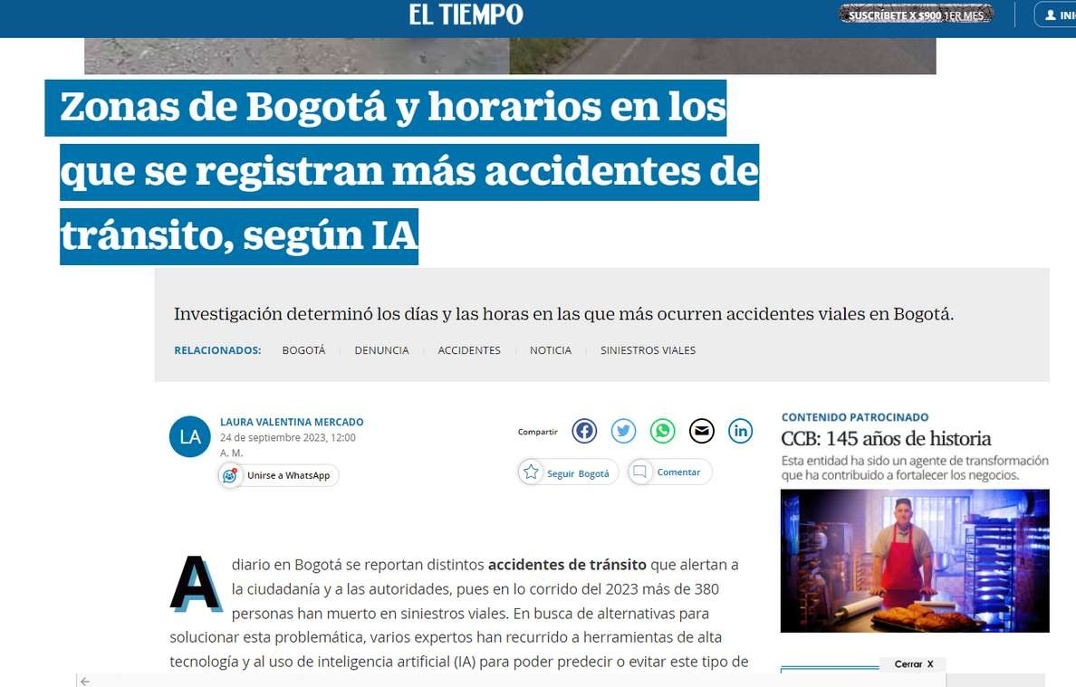

Slide 38
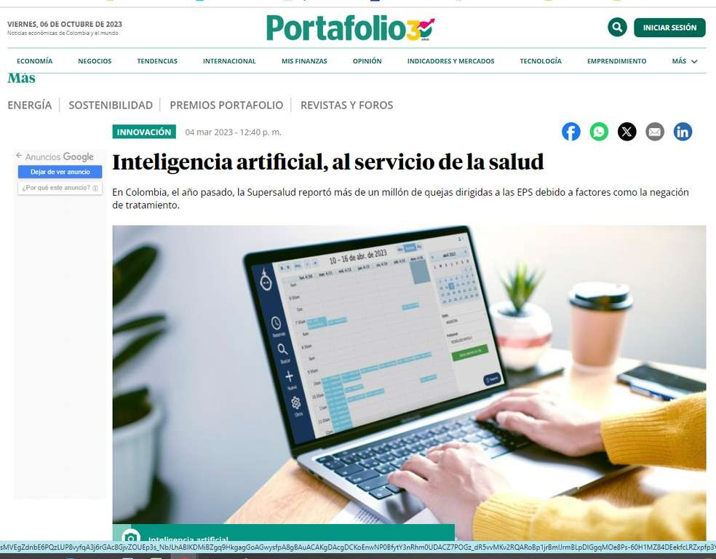

Slide 39

“Dentro de nuestro portafolio, soluciones como ChatBot, agendamiento inteligente, sala de espera inteligente, autogestión de pacientes, asistente de citas, entre otras herramientas que hacen uso del IA, se logra llegar a optimizar todos los procesos que humanamente no se pueden llegar a atender, y esto permite que los pacientes puedan ser atendidos de forma rápida” (...) “si este tipo de tecnologías se aplicarán en 10 centros médicos, equivaldría a crear tres clínicas nuevas”
Robert Parada, CEO Coco Tecnologías

Slide 40
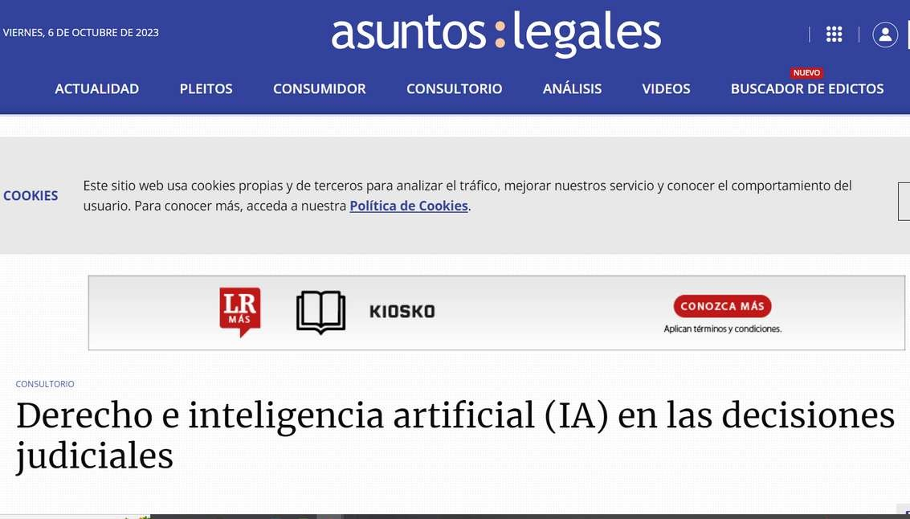

Slide 41




¿Cómo falló el juez en casos similares en el pasado?
¿Cuáles fueron los argumentos que considera más convincentes?
¿Cuál es la duración típica de un caso de estas características?
¿En qué porcentaje de los casos gana el
acusado?
Legal analytics

Slide 42
Toma de Decisiones Basada en Datos

Slide 43
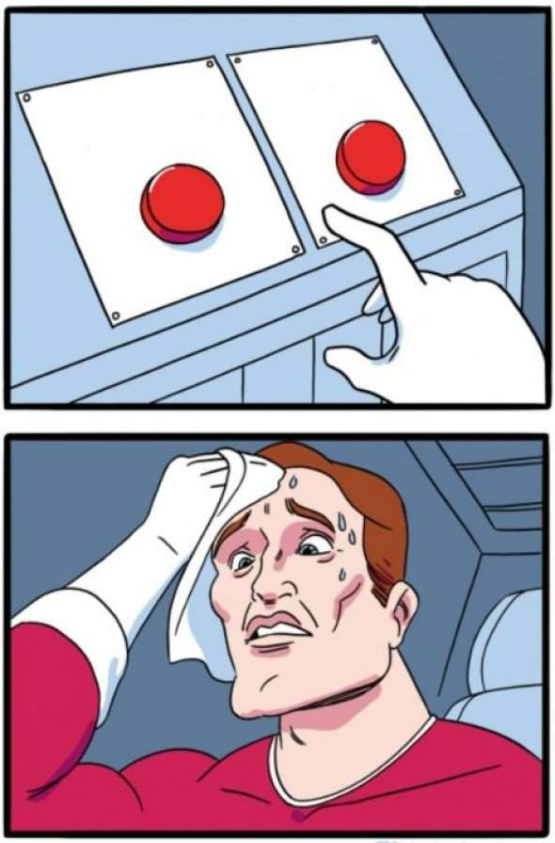
Vías
_{ve}Vías de _{s}
peatonales
hículare
Administrador público

Slide 44
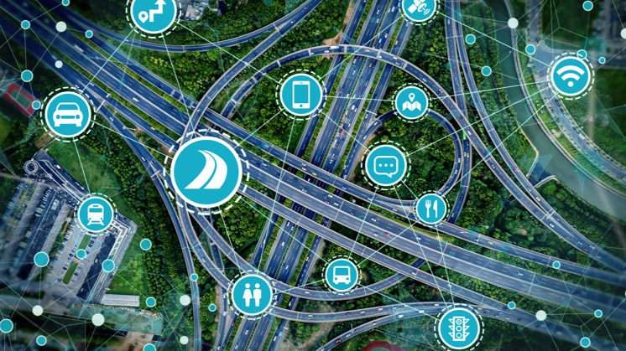
Cómo aplicar el big data para la mejor planificación urbana

Slide 45
LAS CIUDADES OCUPAN SOLO EL 2% DE LA SUPERFICIE TERRESTRE. EL 56% DE LA POBLACIÓN VIVE EN CIUDADES (ONU, 2023)
UNA DE LAS CAUSAS DE MUERTE PREMATURA EN LAS GRANDES CIUDADES ES LA CONTAMINACIÓN DE
LAS CIUDADES
Datos clave
INCREMENTO DEL PARQUE AUTOMOTOR DEL 5% EN 2022 (EQUIVALE A 18MM DE VEHÍCULOS)

Slide 46
¿Qué harías si fueras el consultor?

Slide 47

Ella: Seguro que está pensando en otra.
Él: ¿Cómo se puede lograr una movilidad sostenible y eficiente en nuestra ciudad, considerando la creciente urbanización, la contaminación ambiental, la demanda de transporte público y la necesidad de reducir la congestión vehicular, todo mientras se promueve la equidad en el acceso al transporte y se garantiza la seguridad de los ciudadanos?

Slide 48

Análisis de
datos

Slide 49

¿Cuál es el problema que deseo atender?
1. De qué recursos dispongo
2. Qué normas rigen.
Las competencias ¿qué órgano se encarga de cada
programa y proyecto?
conocimiento de la estructura y sus componentes.
Los administradores públicos deben conocer la estructura jurídica, para no atribuir funciones a otros órganos que no tengan relación.

Slide 50
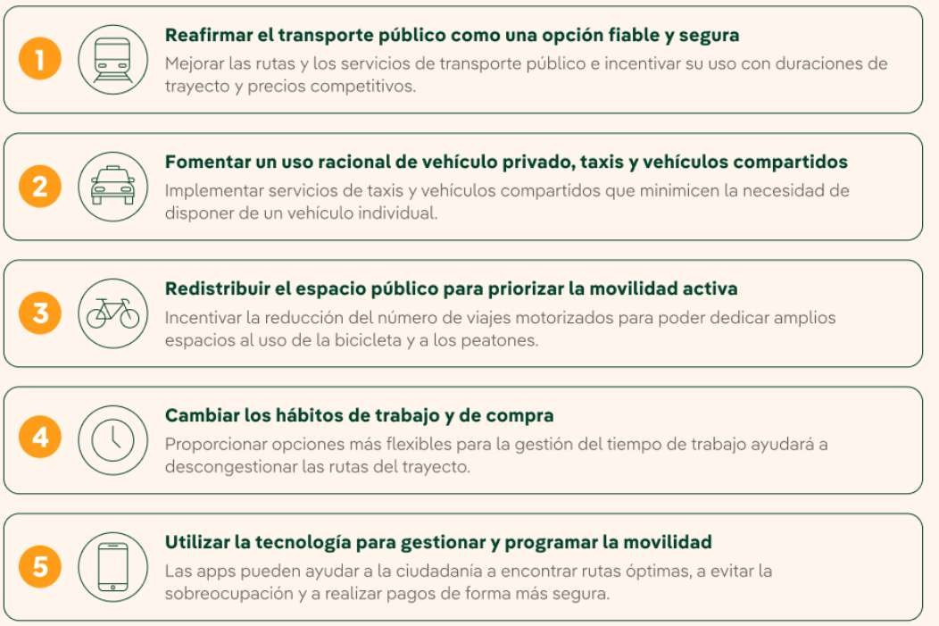
Movilidad sostenible https://www.iberdrola.com/documents/20125/40165/Infografia_Movilidad_Post_ COVID19.pdf/3da934e6-3df6-e481-2259-9a3724ccd3a5?t=1626943634997

Slide 51
Desafíos y Futuro de la IA en la Administración Pública

Slide 52







Gestión de datos
Ética y sesgos
Participación
y privacidad
ciudadana y
capacitación

Slide 53

"El mundo no avanza si todos los días son iguales.
El progreso se logra a través del cambio y la innovación."
Richard Branson

Slide 54





¡Muchas gracias!
derechointeractivo.com
Derecho Interactivo
@cristiandsalazar @derechointeractivo_
Cristian Salazar Chavarro
Únete a nuestra comunidad académica en Whatsapp

